Slide 2
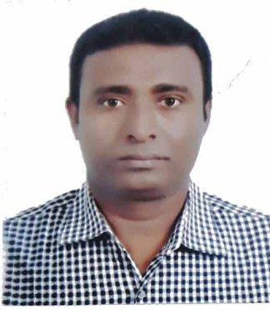
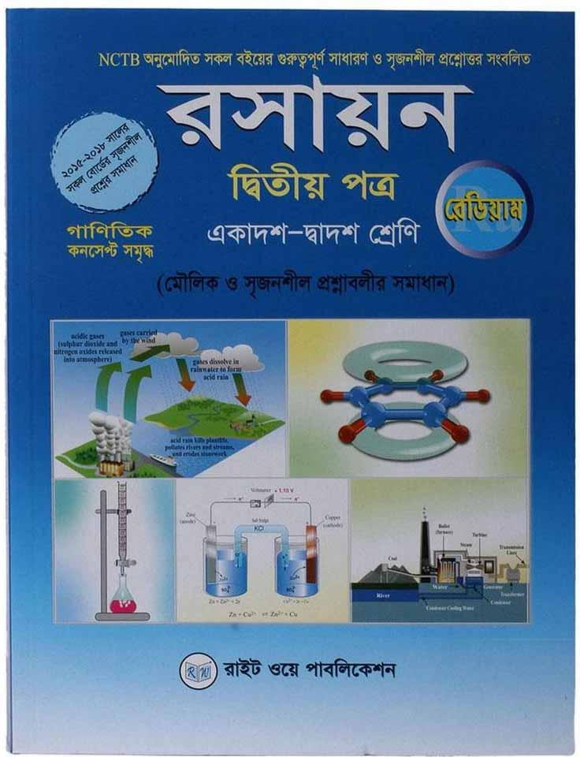
পরিচিতি
পাঠ পরিচিতি
মোঃ মনিরুল ইসলাম প্রভাষক, রসায়ন সৈয়দ আফছার আলী ডিগ্রি কলেজ
মহেশপুর, বাকেরগঞ্জ, বরিশাল।
একাদশ / দ্বাদশ শ্রেণি
রসায়ন
২য়পত্র

Slide 3
পাঠ শিরোনাম
তৃতীয় অধ্যায়
মোলারিটিকে শতকরা ও পিপিএম(ppm) এককে রূপান্তর

Slide 4
শিখনফল
1. মোলারিটি কী তা বলতে পারবে।
2. পিপিএম(ppm) একক কী তা বলতে পারবে।
3. মোলারিটিকে শতকরায় রূপান্তর করতে পারবে।
4. মোলারিটিকে পিপিএম(ppm) এককে রূপান্তর করতে পারবে।

Slide 10
একক মূল্যায়ন
১। মোলারিটি কী?
২।মোলারিটির একক কী?
৩। পিপিএম(ppm) কী?

Slide 11
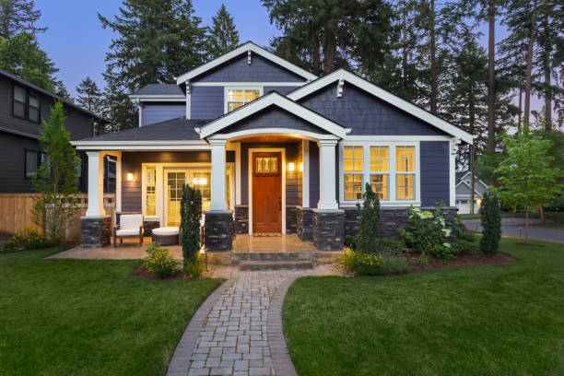
বাড়ির কাজ
10 ml দ্রবণে 0.4g NaOH আছে। দ্রবণটির ঘনমাত্রা ppm এককে প্রকাশ কর।

Slide 12
সবাইকে ধন্যবাদ

